Slide 1
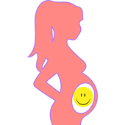
Vícečetné těhotenství
Poruchy v délce trvání těhotenství
15.10.2015
MUDr. Magdalena Kučerová

Slide 2
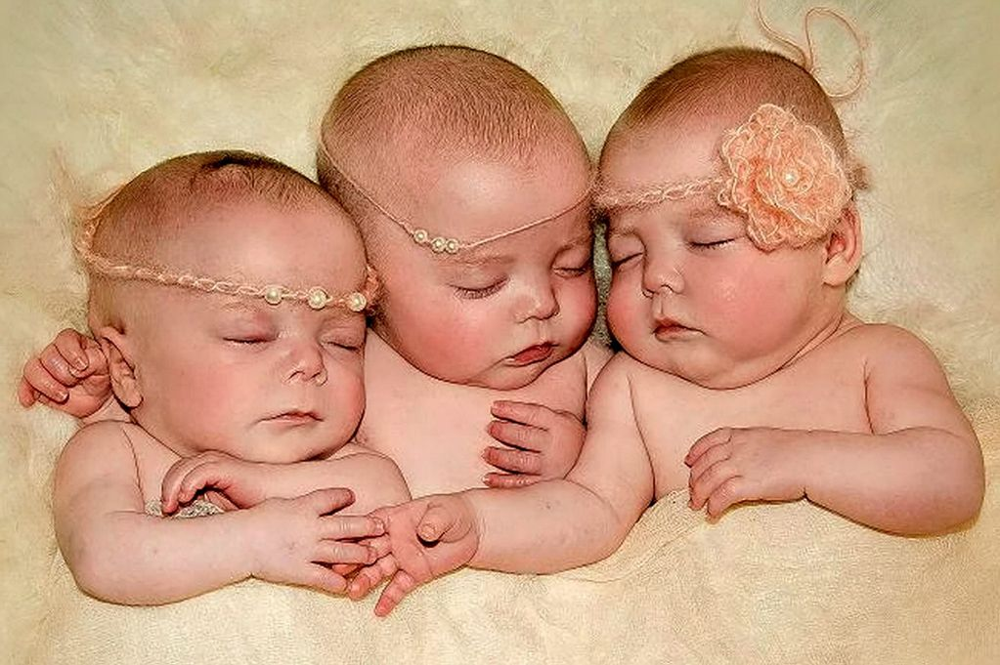
Vícečetné těhotenství

Slide 3
Vícečetné těhotenství
Gemini, trigemini, quadrigemini, quintigemini
Jednovaječná – monozygotická X dvojvaječná – dizygotická
Bichoriální biamniální, monochoriální biamniální, monochoriální monoamniální
Notes:
Dvojčata mohou vzniknout rozdělenim jedne zygoty na dva zaklady v různe fazi vyvoje
(monozygotni; zygota vznikla oplozenim jednoho oocytu jednou spermii). Incidence takto
vzniklych dvojčat je přibližně 3–4 promile a neprojevuje se zde vliv parity, rasy, věku či dědičnosti.
Dojde-li k oplodněni dvou oocytů různymi spermiemi, hovořime o dvojčatech dizygotnich, ktera
jsou nejčastějši, a jejich vyskyt charakterizuje vyše uvedene. Orientačně se uvadi, že 30 % dvojčat
je monozygotnich a 70 % dizygotnich.
Rozdělenim společneho zakladu ve stadiu moruly dochazi ke vzniku monozygotnich dvojčat, kdy
každe ma samostatny trofoblast a embryoblast a může dojit k samostatne implantaci. Každy plod
ma pak svoji vlastni placentu a plodove obaly a hovořime o gemini bichoriati. Nejčastěji však
dochazi k rozděleni zakladu až po diferenciaci na trofoblast a embryoblast a takova dvojčata maji
společny chorion (gemini monochoriati). Maji-li společny amnion, pak hovořime o gemini
monochoriati monoamniati.

Slide 4
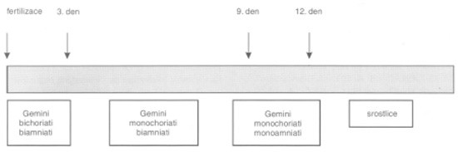
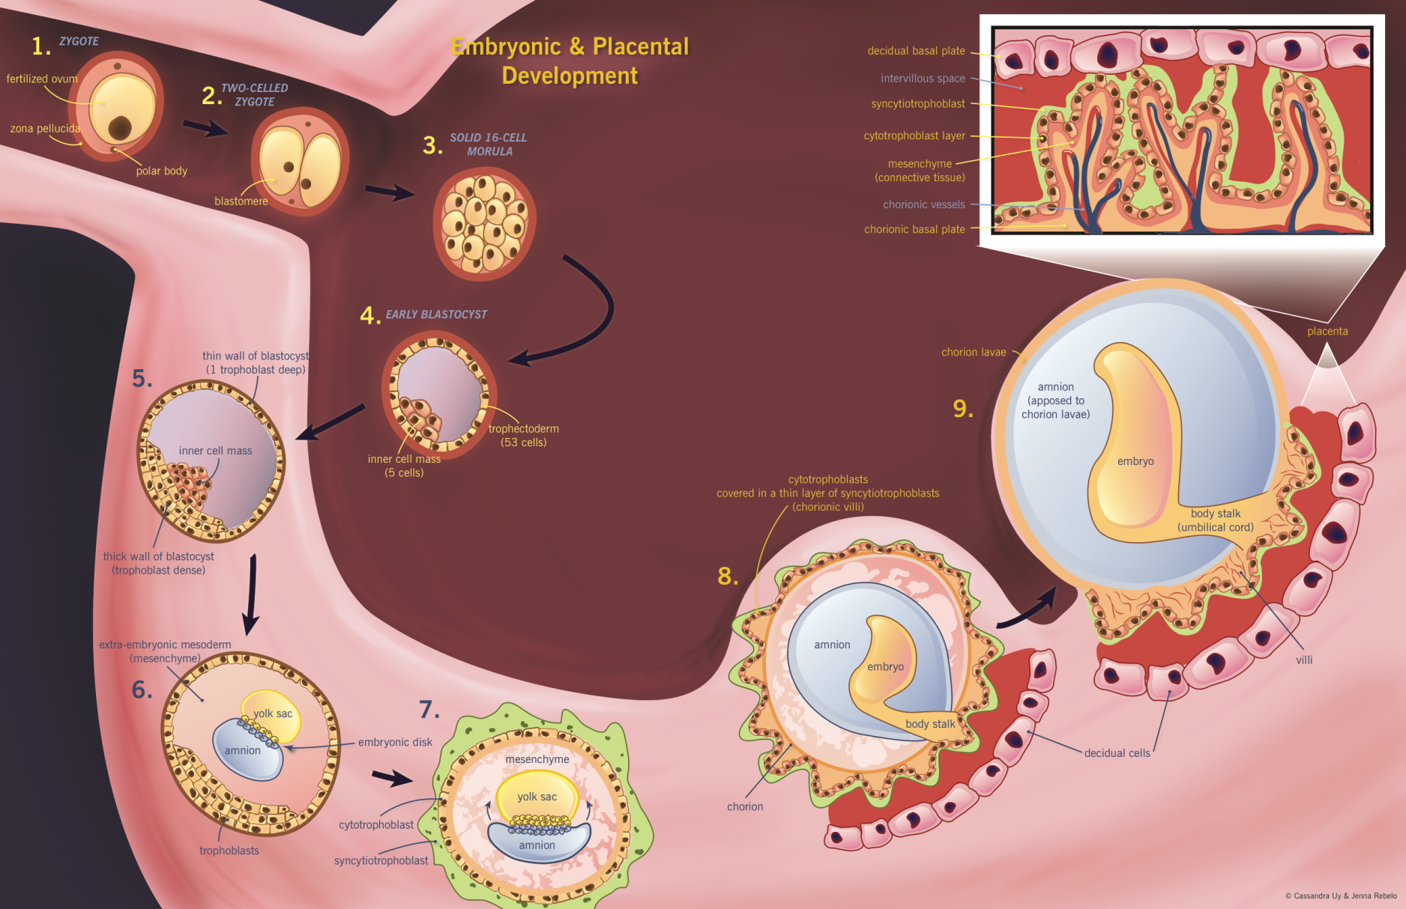
Vícečetné těhotenství

Slide 5
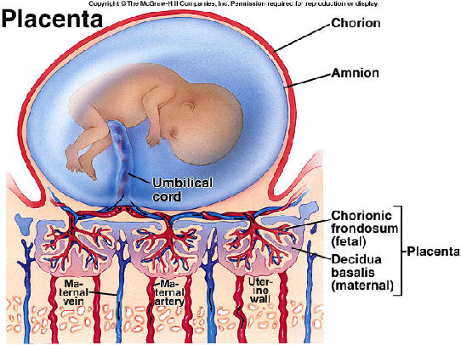
Vícečetné těhotenství

Slide 6
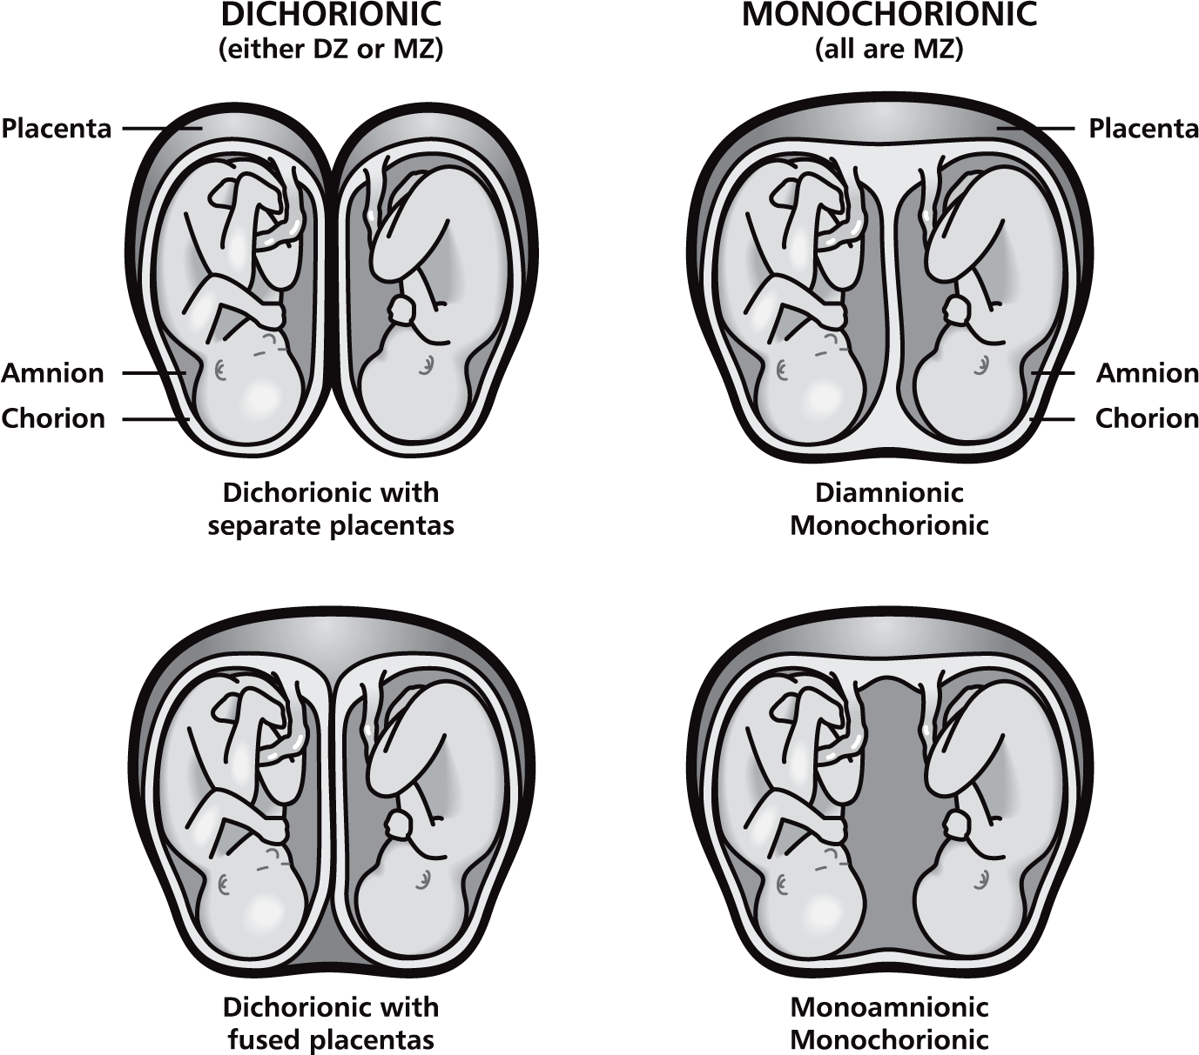
Vícečetné těhotenství

Slide 7
Vícečetné těhotenství
Gemini 1,7 -2,2 % (úprava programu asistované reprodukce) – momentálně klesající trend
Riziková gravidita
Častější kontroly, UZ monitorace cervikometrie, růstu, VP a flowmetrie; časná diagnoza chorionicity!

Slide 8
Vícečetné těhotenství
Typické komplikace:
  Předčasný porod (70% před 37+0)
  Placentární poruchy – IUGR, preeklampsie, transfuzní syndrom (TTTS - monochoriální dvojčata)
  Porod: nevhodná pozice pro vaginální porod, distenze dělohy, hypoxie druhého dvojčete, hypotonické krvácení, transuzní syndrom u monochoriálních při porodu

Slide 9
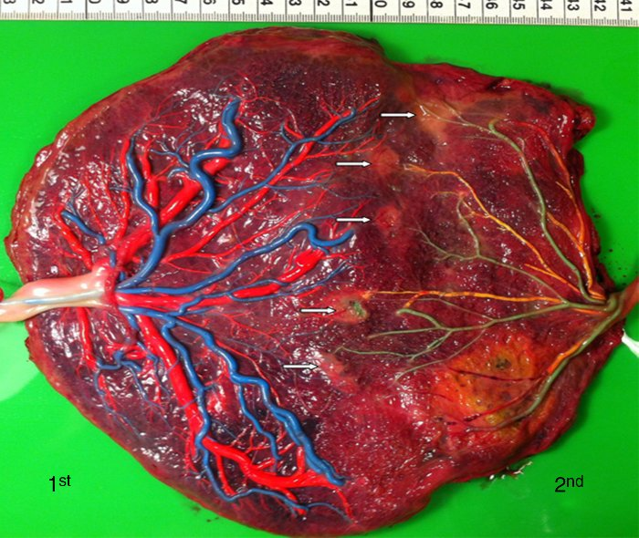
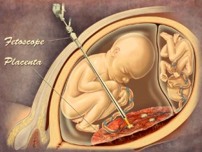
Vícečetné těhotenství - TTTS

Slide 10
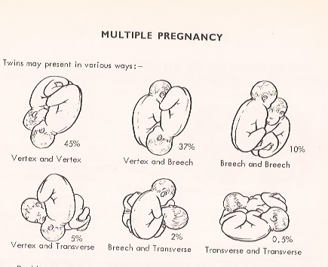
Vícečetné těhotenství

Slide 11
Vícečetné těhotenství
Bi/bi: kontroly á 2 týdny, preventivní hospitalizace není nutná, porod do 39+0 vaginálně nebo S.C.
Mono/bi: kontroly v perinatologickém centru, preventivní hospitalizace od 36.t.t., porod do 37+0 vaginálně (IS! Rizikový porod) nebo per S.C.
Mono/mono: kontroly v perinatologickém centru, preventivní hospitalizace od 32.t.t., porod do 35+0 per S.C.
Tři a vícečetné totéž, porod do 36+0

Slide 12
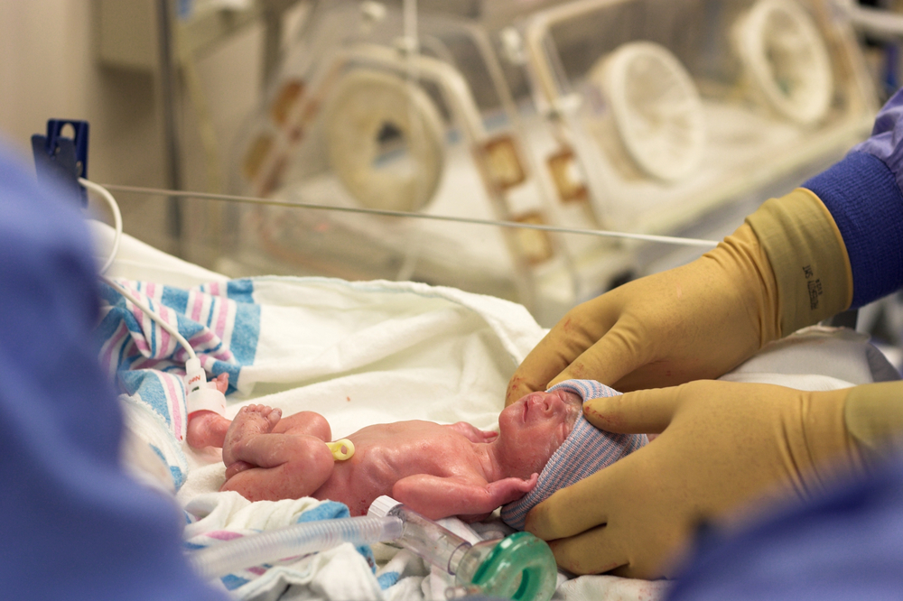
Předčasný porod

Slide 13
Předčasný porod
Porod před ukončeným 37.t.t.
Frekvence 5-6 %
Vysoká morbidita a mortalita novorozenců
Klasifikace nezralosti
  Hraniční: 37 (36+1 – 36+6)
  Mírná: 34+
  Střední: 32+
  Těžká: 28+
  Extrémní: 24+

Slide 14
Předčasný porod - etiologie
Infekce
Krvácení
Vícečetné těhotenství
Inkompetence děložního hrdla
PPROM
Placentární dysfunkce – IUGR, preeklampsie
VVV plodu
Závažné zdravotní faktory matky
Iatrogenní (IU zákroky), toxikologické faktory (drogy)

Slide 15
Předčasný porod – klinická stadia
Partus praematurus imminens – hrozící PP
Partus praematurus incipiens – počínající PP
Partus praematurus in cursu – běžící PP
PPROM – předčasný odtok plodové vody bez děložní činnosti

Slide 16
Předčasný porod - vyšetření
Anamnéza, fyzikální vyš. (tlak, teplota!), zevní vyš., CTG
Vag. vyš.
UZ vyš. – abdominální (poloha, odhad hmotnosti), vaginální (CM)
Odběry KO, BCH, KTC pochvy a moči, ev. stolice (infekce!!!), při nesledované graviditě toxikologie, HIV, žloutenky, syfilis

Slide 17
Předčasný porod - terapie
Tokolýza:
  beta – sympatomimetika (Gynipral)
  Atosiban (Tractocile)
  Magnesium sulfuricum
Kortikoidy do 34+6 (Dexona, Diprophos) – na 48 hod
ATB – Penicilin, Ampicilin, Klindamycin, Gentamicin

Slide 18
Předčasný porod - PPROM
PPROM: prodlužování těhotenství dle gestačního týdne, známek infekce a prospívání plodu (CTG, UZ)
  Od 35 jako TPROM
  34-35:kortikoidy, ATB, tokolýza, provokaze za 48 hod
  24-34:perinatologické centrum, ATB, kortikoidy, tokolýza
    Po ukončení kortikoterapie odběr VP – KTC bac.DNA, IL-6
      Negat.:ATB na 7 dní, pak ex, sledování CRP, při nástupu porodu netlumíme, při zn.ohrožení plodu či matky ihned ukončíme
      Pozit: indukce či S.C.
Cerclage u inkompetence děložního hrdla

Slide 19
Prodloužené těhotenství

Slide 20
Prodloužené těhotenství
Potermínová gravidita po 40+0
Pravé přenášení, dysmaturita po 42+0
Rizika: makrosomie plodu, aspirace zkalené plodové vody, hypoxie při porodu, odumření plodu – dyfunkční placenta
Notes:
Přičinou dysmaturity plodu je insuficience placenty s průkazem degenerativnich změn. Syndrom
dysmaturity byl popsan Cliffordem v r. 1954 [4]. Přenošeni novorozenci maji různe stupně změn na
kůži. Jsou způsobeny chyběnim mazku, ktery je ochrannym obalem povrchu těla. Novorozenci maji
dlouhe nehty a tělo, pupečnik a placentu zbarvene smolkou.
Změny rozdělujeme do tři stupňů:
I. stadium: sucha, olupujici se svraštěla kůže pergamenoveho vzhledu. Chybi podkožni tuk. V tomto
stadiu ještě neni přitomno zbarveni kůže plodu a plodovych obalů.
II. stadium: vše jako v I. stadiu + zbarveni plodove vody, amnialnich blan a pupečniku mekoniem.
III. stadium: projevy jako v I. a II. stadiu + žlutě zbarvene nehty a kůže plodu, ktera se olupuje,
žlutozeleny pupečnik, blany a placenta.
Během porodu je vždy přitomna intrapartalni hypoxie. Hypoxickou stimulaci n. vagus při
neadekvatni oxygenaci hladkeho svalstva střeva, přechazi zvyšenou peristaltikou a ochabnutim
sfinkteru do plodove vody smolka. Perinatalni umrtnost dosahuje až 30 %. U novorozence jsou
častějši respiračni komplikace

Slide 21
Prodloužené těhotenství
Po termínu CTG dvakrát týdně
Indukce porodu do 42+0 – podle cervix score zahájení preindukce 41+4, indukce nejpozději 41+6
Preindukce:
  Mechanická: Hamiltonův hmat, dilatátory
  Mediamentozní: Prostaglandiny do pochvy
Indukce:
  Mechanická: dirupce VB
  Medikamentozní: prostaglandiny do čípku, oxytocin

Slide 22
Prodloužené těhotenství
Pravidla:
  Farmakologické metody jen za hospitalizace
  Preindukce maximálně třikrát po sobě
  Indukce jen při zralém hrdle
  Informovaný souhlas

Slide 23
Prodloužené těhotenství
Prostaglandiny:
  Dinoproston, Prostaglandin E2
    3 mg do zadní klenby poševní (preindukce při nezralém hrdle), opakovat lze za 6 hod, 40 min po aplikaci CTG
    0,5 mg intracervikálně (indukce při CS nad 5), opakovat za 2 hod, ihned po aplikaci CTG
    ! Pouze za hospitalizace
    ! Preindukce 2 dny, pak 2 dny indukce, pak DVB, oxytocin, S.C.

Slide 24
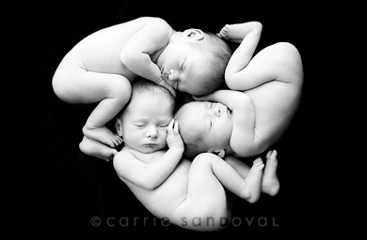
Děkuji za pozornost

